Slide 1
踩过的坑，走过的路： 从0到1的开源商业化之路
肖涵 Jina AI CEO

Slide 2
目录
CONTENTS
01
背景介绍
02
开源商业化方法论
03
从零开始做以Jina AI为例
04
商业化产生的文化冲突

Slide 3
背景

Slide 4
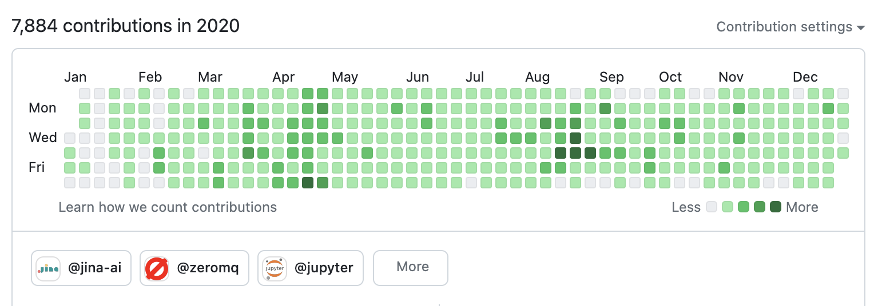
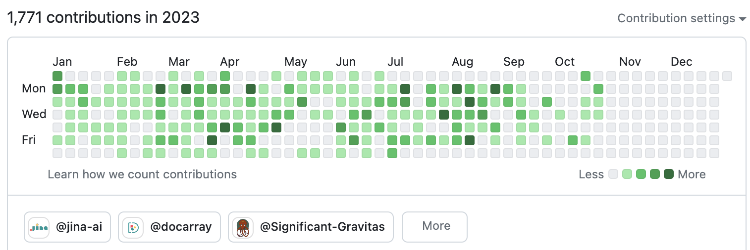
背景介绍
我也曾是开源开发人员(2020年2月创业到现在

Slide 5
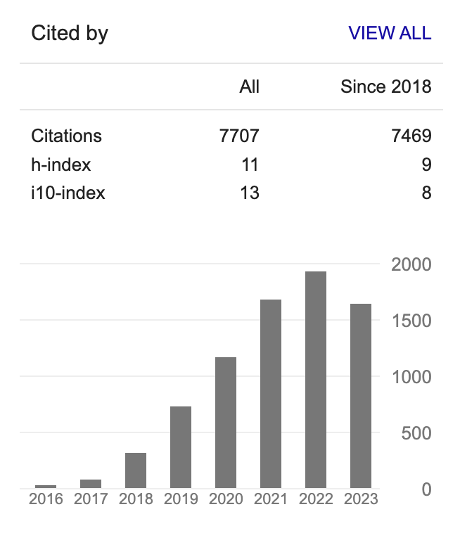
背景介绍
我也是名AI研究员

Slide 6
回顾

Slide 7
背景介绍
但作为CEO, 我投资人给自己在2023年制定的目标是实现商业化从0到1 ($1M)的突破
不实现商业化就不出席任何活动和演讲，我直接对公司盈利OKR负责
结果上半年基本没参加任何活动：尝试、探索、整合资源、调整战略、调整人员、调整文化、再尝试……
目前实现了一小半的目标，分享一些踩过的坑和走过的路。

Slide 8
开源商业化方法论
开源商业化实现：“基建开源、云上增值。”
ABC 社区版本
ABC Cloud = GUI(社区版+AWS/公有云)
通过高度可用性、可靠性作为卖点收费
月付订阅
Pay-as-you-go
License/On-prem/Self-hosting

Slide 9
开源商业化方法论
开源商业化渠道：“靠社区用户转化”
研发开源软件
运营开发者社区
吸引：业余开发者
教育：深度开发者
挖掘：企业开发者
销售：企业订单

Slide 10
开源商业化方法论的可用性
真的是这样么？
怎么做出技术
a biggggg gap!
怎么做出盈利
在0~2岁时，对于商业化基本处于道听途说、人云亦云的状态，因为公司重心在技术社区
在3~4岁时，需要开始亲身体验商业化，探索尝试，形成适合自己公司的一套方法论。
（第一次创业者，连续创业者请忽略）

Slide 11
实践

Slide 12
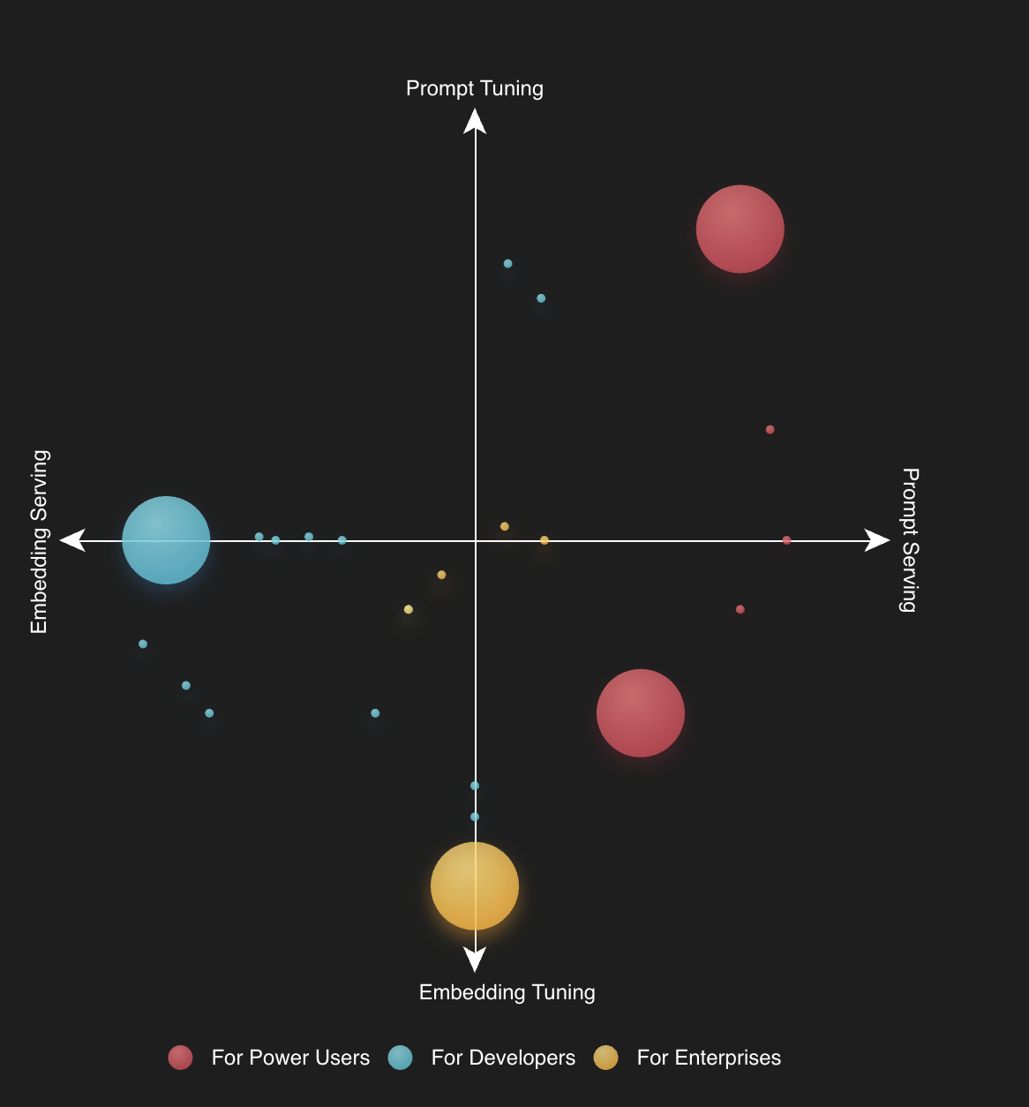
从零开始做商业化
我们的技术光谱
PT+PS+ET+ES
我们的产品矩阵
ET: Jina Embeddings
ES: Jina
PT+PS: PromptPerfect

Slide 13
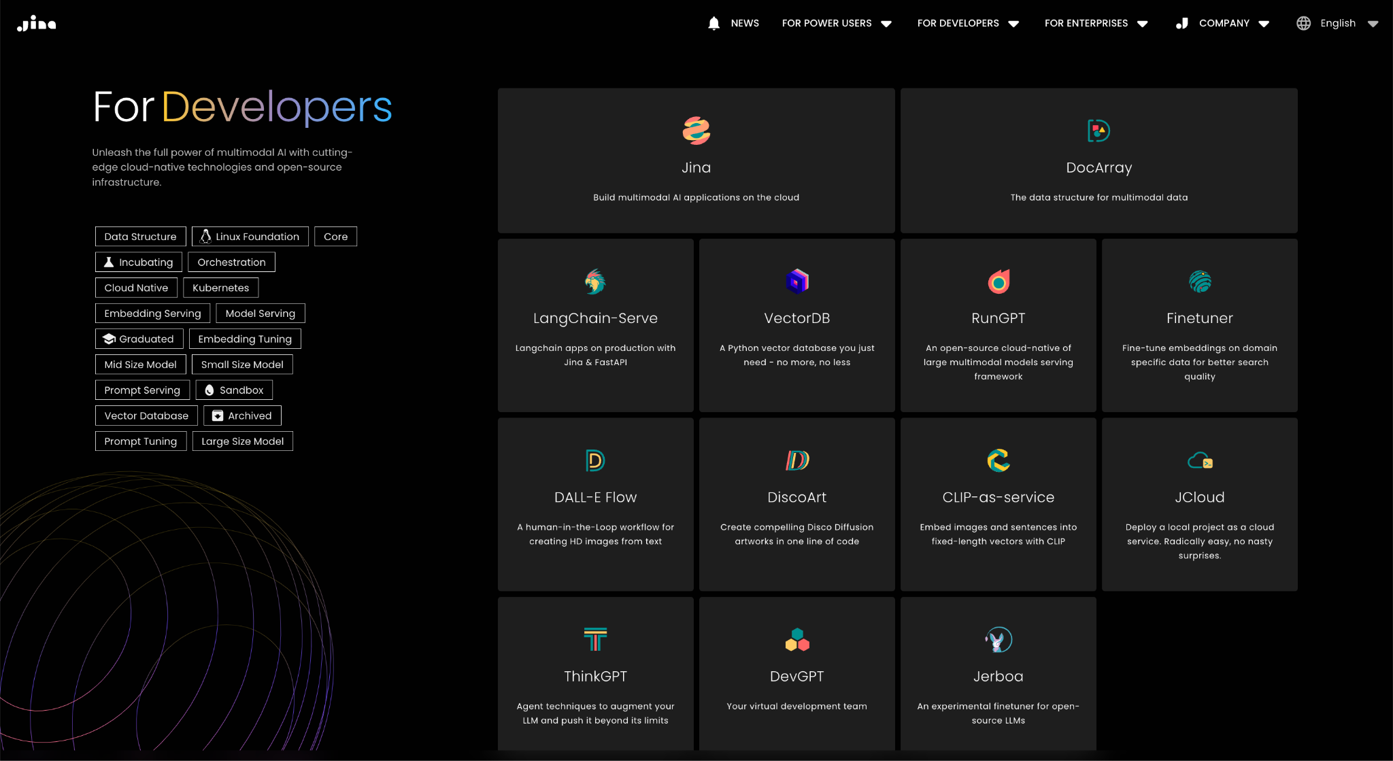
从零开始做商业化

Slide 14
Prompt tuning
Faster time2market
Short-term invest
PromptPerfect
LLMSearch
DevGPT
Ensemble
ThinkGPT
ArtiBanner
AgentChain
SceneX
Model serving
Prompt serving
Jina+DocArray
LC-serve
Inference API
Rationale
Jcloud
DiscoArt
OpenGPT
DalleFlow
CLIP-as-service
DocsQA
Finetuner
Long-term invest
Project-based
Model tuning

Slide 15
 | Group A (Prompt tuning & serving) | Group B (Model tuning & serving)
R&D Investment | Typically lower, as it involves manipulation of prompts without requiring extensive knowledge of the model. | Typically higher, as it involves modifying the model's parameters and hosting these models, requiring significant compute resources and specialized expertise.
Payoff | Immediate benefits with relatively low investment, leading to improved model responses. | Potentially higher payoff, as fine-tuned models can provide superior performance for specific tasks. However, the payoff comes with potentially higher costs and complexities.
Market Demand | High demand in applications where customization and quick implementation are important. Useful for a broader range of businesses that might not have resources or expertise to fine-tune or host their own models. | High demand from larger organizations or industries where highly task-specific models are needed. Relevant to businesses looking for full control over their models and data.
Technical Expertise | Requires less technical expertise compared to Group B. | Requires deep knowledge of AI and machine learning, particularly for model fine-tuning and serving.
Privacy and Data Security | Data might need to leave a company's servers when using public language model APIs, which could raise privacy concerns. | Offers better privacy and data security, as models can be hosted privately and data doesn't have to leave a company's servers.
Control over Model Behavior | Limited control over model behavior beyond manipulating input prompts. | Provides more control over model behavior, as the model can be fine-tuned on specific data.
Monetization | Can be monetized by creating and selling prompt-engineering solutions, APIs, or applications that wrap around public language model services. | Can be monetized by offering model tuning services, selling access to fine-tuned models, or providing model serving infrastructure. Also, companies can build and sell AI-based products or services using their fine-tuned models.

Slide 16
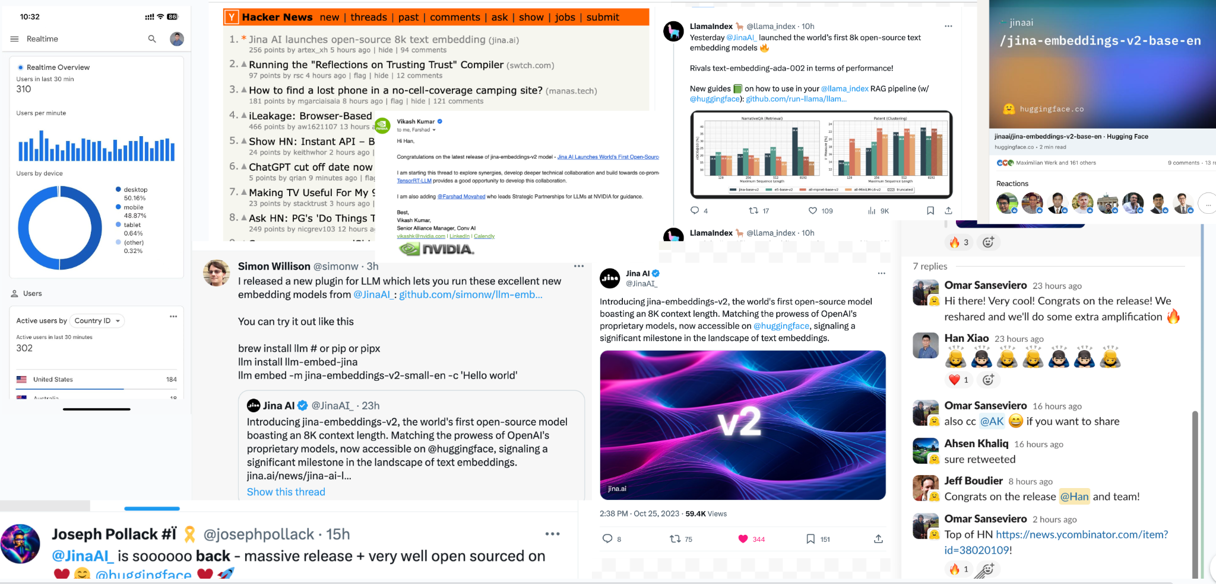
Jina Embeddings V2

Slide 17
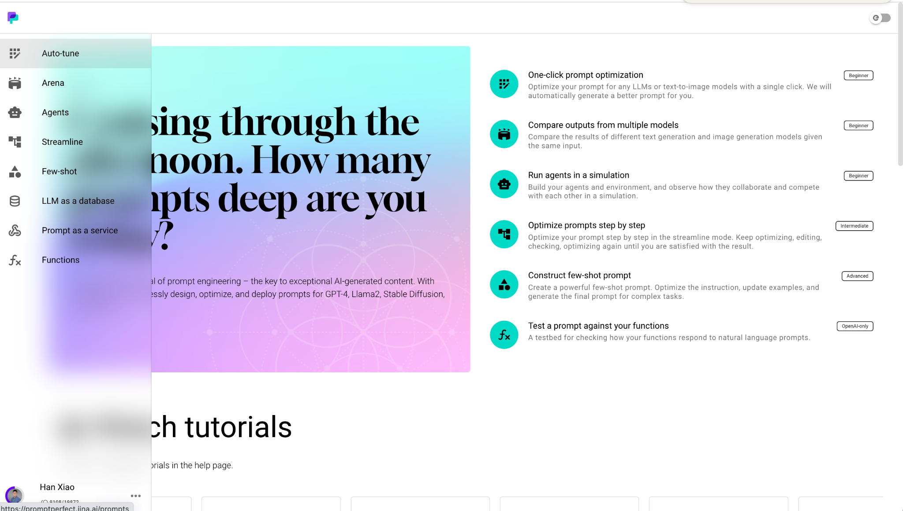
PromptPerfect

Slide 18
产品矩阵
ET: Jina Embeddings （开源，商业化）
PT+PS: PromptPerfect （闭源，商业化）
ES: Jina （开源，基建）

Slide 19
PromptPerfect
图形化界面、多平台、无代码/低代码环境：适用于超级用户(Power users)
Jina Embeddings
硬核、概念抽象、深度AI开发者社区：适用于企业用户

Slide 21
超级用户（30万）
开发者（1万）
企业用户（百）

Slide 22
“Passive-Aggressive” Market Strategy
PromptPerfect etc. SaaS
Marketing/Sales team
Marketing/Sales team
Requirements
Contract
Engineering teams
主动outreach:
Build channels, enlarge our networks
被动inbound:
Get leads from existing channels
Events/BD/Social/Hompage/Sales channels
Embedding serving
Embedding tuning
Clients

Slide 23
几点
Marketing/Sales团队需要有一个学习过程
这个学习过程最好在超级用户Power Users群体完成
可以亲自上手，更快的验证客户反馈
更流畅快速的沟通（无需工程师介入）
在中国，随处可学的类C端的运营方式
不要小瞧超级用户，买单的超级用户有不少是企业订阅
建立销售渠道是主动策略的重点
拉新
日活
留存
开发留存用户，调查丢失用户，对产品进行反馈
将学到的知识和建立渠道转化到Enterprise销售

Slide 24
冲突

Slide 25
开源文化与商业化的冲突
开源：共享、合作
社区反馈
商业：赚钱，MRR, ARR
发票、税收、Dispute handling、用户投诉
真正好的技术不仅仅是用来获得Github星星和点赞的，而是可以真正卖钱的。别人只有信任你的技术，才会把钱给你。

Slide 26
技术文化与销售运营的冲突
作为公司的创建者，开源公司中技术人员和工程师地位非常高
因此很容易产生Ego，对公司的商业化战略不理解，对市场运营销售不关心。
工程：缺乏一定的全局观
Merge到main就完了
Trigger release就完了
发布了release note就完了
销售运营：用户是上帝，用户反馈的一定是我们首先该做的。
在无付费用户、产品出于初期时，花过多的时间去争执“自认为”存在的市场
技术和市场销售运营要相互学习
与工程师定期同步新feature
销售要经过一定的技术能力测试，不能只凭一张嘴，产品都没用过
销售要有专业知识，直接向CEO汇报
我会定期检查销售的产品知识
团建：良好的友情和信任是合作的基础

Slide 27
AI产品内卷和外卷的冲突
外卷：增加新feature, 从而拉新
多向看外，哪些是用户需要的
内卷：改善已有的用户体验，从而增加留存
多向内看，不要只听用户单方面抱怨
二者螺旋式上升
产品现有问题到底是Discoverbility的问题还是Conversion问题？
我们该先解决哪个？
谁来领路?谁来拍板？ CEO

Slide 28
THANK YOU
QUESTIONS?
欢迎扫码打卡
积分可兑换对应礼品哟！
扫码添加讲师联系方式

